Slide 1

MATEMÁTICA E SUAS TECNOLOGIAS
Ensino Médio, 2º ano
Probabilidade de não ocorrer um evento

Slide 2
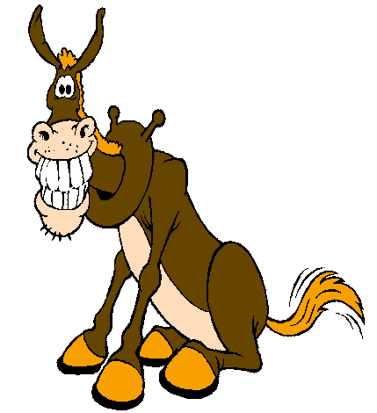
Matemática, 2º ano, Probabilidade de não ocorrer um evento
CORRIDA DE JEGUE
A corrida de jegues é uma atividade muito comum no sertão.
Imagine então uma corrida de jegue diferente. Os jegues serão representados pela soma de dois dados.
CHEGADA
4º jog
3º jog
2º jog
1º jog
JEGUES | 2 | 3 | 4 | 5 | 6 | 7 | 8 | 9 | 10 | 11 | 12
Disponível em http://galeria.colorir.com/animais/a-quinta/burro-com-um-grande-sorriso-pintado-por-jegue-x-urubu-628131.html acesso em 15/07/2015

Slide 3
Matemática, 2º ano, Probabilidade de não ocorrer um evento
QUESTÃO
Todos os jegues tem a mesma chance de serem vencedores?
Disponível em http://galeria.colorir.com/animais/a-quinta/burro-com-um-grande-sorriso-pintado-por-jegue-x-urubu-628131.html acesso em 15/07/2015

Slide 4
Matemática, 2º ano, Probabilidade de não ocorrer um evento
ATIVIDADE EM GRUPO
Formar grupos com 4 a 6 participantes e escolher um jegue para representá-lo (jegue 2 ao jegue 12). Em seguida, cada grupo irá indicar um representante para participar do jogo.
Disponível em http://galeria.colorir.com/animais/a-quinta/burro-com-um-grande-sorriso-pintado-por-jegue-x-urubu-628131.html acesso em 15/07/2015

Slide 5

Matemática, 2º ano, Probabilidade de não ocorrer um evento
EXPLICANDO A CORRIDA
Cada participante na sua vez, irá lançar dois dados, a soma obtida no lançamento dos dois dados representa o jegue que irá se deslocar uma posição. Por exemplo, ao lançar os dois dados, obteve-se as faces 1 e 4, então, o jegue representado pelo número 5 irá deslocar-se uma posição.
CHEGADA
4º jog
3º jog
2º jog
1º jog |  |  |  | X
JEGUES | 2 | 3 | 4 | 5 | 6 | 7 | 8 | 9 | 10 | 11 | 12
Disponível em http://www.varbak.com/foto-de/desenhando-dados, acesso em 15/07/2015
Vence o jogo o jegue que primeiro alcançar a linha de chegada.

Slide 6
Matemática, 2º ano, Probabilidade de não ocorrer um evento
RETOMANDO A QUESTÃO
Agora, que você compreendeu melhor a questão, gostaria de mudar a resposta dada à questão:
Todos os jegues tem a mesma chance de serem vencedores neste jogo?
Disponível em http://galeria.colorir.com/animais/a-quinta/burro-com-um-grande-sorriso-pintado-por-jegue-x-urubu-628131.html acesso em 15/07/2015

Slide 7
Matemática, 2º ano, Probabilidade de não ocorrer um evento
A CORRIDA
CHEGADA
4º jog
3º jog
2º jog
1º jog
JEGUES | 2 | 3 | 4 | 5 | 6 | 7 | 8 | 9 | 10 | 11 | 12
Disponível em http://galeria.colorir.com/animais/a-quinta/burro-com-um-grande-sorriso-pintado-por-jegue-x-urubu-628131.html acesso em 15/07/2015
Qual foi o jegue vencedor?

Slide 8
Matemática, 2º ano, Probabilidade de não ocorrer um evento
SISTEMATIZANDO A QUESTÃO
Todos os jegues tem a mesma chance de serem vencedor ?
Disponível em http://galeria.colorir.com/animais/a-quinta/burro-com-um-grande-sorriso-pintado-por-jegue-x-urubu-628131.html acesso em 15/07/2015
Como vocês já devem ter percebido, nem todos os jegues tem a mesma chance de vencer o jogo. Por quê?

Slide 9
Matemática, 2º ano, Probabilidade de não ocorrer um evento
ANALISANDO A SITUAÇÃO
Os pares ordenados abaixo, indicam os possíveis resultados no lançamento de dois dados.
(1, 1) | (1, 2) (2, 1) | (1, 3) (3, 1) (2, 2) | (1, 4) (4, 1) (2, 3) (3, 2) | (1, 5) (5, 1) (2, 4) (4, 2) (3, 3) | (1, 6) (6, 1) (2, 5) (5, 2) (3, 4) (4, 3) | (2, 6) (6, 2) (4, 4) (5, 3) (3, 5) | (3, 6) (6, 3) (4, 5) (5, 4) | (4, 6) (6, 4) (5, 5) | (5, 6) (6, 5) | (6, 6)
2 | 3 | 4 | 5 | 6 | 7 | 8 | 9 | 10 | 11 | 12
Nem todos os jegues tem a mesma chance!

Slide 10
Matemática, 2º ano, Probabilidade de não ocorrer um evento
PROTEÇÃO DOS ANIMAIS
É preciso tratar com cuidado todos os animais!
A principal lei que os protege é a Lei Federal 9.605/98. Dentre outras coisas, a lei estabelece no artigo 32 que, quem praticar ato de abuso, maus-tratos, ferir ou mutilar animais silvestres, domésticos ou domesticados, nativos ou exóticos, será punido com prisão de 3 meses a 1 ano e multa, aumentada de 1/6 a 1/3 se ocorrer a morte do animal.
Disponível em http://galeria.colorir.com/animais/a-quinta/burro-com-um-grande-sorriso-pintado-por-jegue-x-urubu-628131.html acesso em 15/07/2015

Slide 11
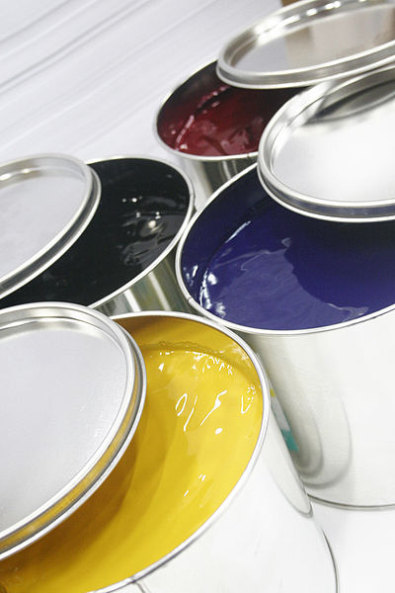
Matemática, 2º ano, Probabilidade de não ocorrer um evento
A PINTURA
Clarice está concluindo a pintura de uma tela. Ela deseja escolher, aleatoriamente, uma tinta de cor amarela, azul, vermelha ou preta, para finalizar a sua obra.
Qual a probabilidade dela escolher a cor amarela para concluir a tela?
Disponível em http://commons.wikimedia.org/wiki/File:CMYK_process_ink.jpg, acesso em 17/07/2015

Slide 12
Matemática, 2º ano, Probabilidade de não ocorrer um evento
O QUE JÁ SABEMOS?
O que você já sabe sobre probabilidades?
O que é evento?
O que é espaço amostral?
Probabilidade e chance tem o mesmo significado?
Como calcular a probabilidade de um evento ocorrer?

Slide 13
Matemática, 2º ano, Probabilidade de não ocorrer um evento
REVISITANDO CONCEITOS
A teoria das probabilidades é o ramo da Matemática que pesquisa e desenvolve modelos visando estudar experimentos ou fenômenos aleatórios;
Experimento aleatório é todo experimento que, mesmo repetido várias vezes, sob condições semelhantes, apresenta resultados imprevisíveis, dentre os resultados possíveis. Exemplo: lançamento de uma moeda;
Experimento determinístico é todo aquele cujo resultado já é previsível. Exemplo: furar um balão.

Slide 14
Matemática, 2º ano, Probabilidade de não ocorrer um evento
PROBABILIDADE
Seja um evento A de um espaço amostral finito S (não-vazio). A probabilidade de ocorrer o evento A é a razão entre o número de elementos de A e o número de elementos de S.
Essa razão foi estabelecida pelo matemático e astrônomo francês Pierre Laplace (1749-1827).

Slide 15
Matemática, 2º ano, Probabilidade de não ocorrer um evento
RETOMANDO O PROBLEMA
Agora, que já lembramos do conceito de probabilidade e da forma de medir a probabilidade de um evento acontecer, podemos resolver o segundo problema apresentado na aula.
Nº de casos (cor amarela) favoráveis: 1
Nº de casos possíveis (cores): 4
Probabilidade = ¼
Questão: Qual a probabilidade de Clarice escolher a cor amarela para concluir a tela?
A probabilidade de Clarice escolher a cor amarela é de ¼

Slide 16
Matemática, 2º ano, Probabilidade de não ocorrer um evento
OUTRA QUESTÃO
E qual a probabilidade de Clarice NÃO ESCOLHER a cor amarela para concluir a tela?
E agora, você sabe como resolver esta questão?
Disponível em http://commons.wikimedia.org/wiki/File:CMYK_process_ink.jpg, acesso em 17/07/2015

Slide 17
Matemática, 2º ano, Probabilidade de não ocorrer um evento
CONSTRUINDO A SOLUÇÃO
Já vimos que a probabilidade de Clarice escolher a cor amarela é de:
Disponível em http://commons.wikimedia.org/wiki/File:CMYK_process_ink.jpg, acesso em 11/07/2015
Quantas cores não foram escolhidas?
Qual o total de cores disponíveis?

Slide 18
Matemática, 2º ano, Probabilidade de não ocorrer um evento
A PROBABILIDADE DE NÃO OCORRER
Concluindo, a probabilidade de Clarice não escolher a cor amarela para concluir a tela é de:
Disponível em http://commons.wikimedia.org/wiki/File:CMYK_process_ink.jpg, acesso em 17/07/2015

Slide 19
Matemática, 2º ano, Probabilidade de não ocorrer um evento
SISTEMATIZAÇÃO
A probabilidade de um evento (A num espaço amostral S) NÃO OCORRER, é igual a 1 menos a probabilidade de que ele ocorra.
Por isso, Clarice tem 1 – ¼ de chance de não escolher a cor amarela, ou seja ¾.

Slide 20

Matemática, 2º ano, Probabilidade de não ocorrer um evento
LANÇANDO DADOS
Ao lançarmos simultaneamente dois dados, qual a probabilidade de obtermos soma diferente de 10?
Disponível em http://www.varbak.com/foto-de/desenhando-dados, acesso em 17/07/2015

Slide 21

Matemática, 2º ano, Probabilidade de não ocorrer um evento
MODELANDO A SOLUÇÃO
Ao lançarmos simultaneamente dois dados, são possíveis os seguintes resultados:
 | 1 | 2 | 3 | 4 | 5 | 6
1 | (1,1) | (1,2) | (1,3) | (1,4) | (1,5) | (1,6)
2 | (2,1) | (2,2) | (2,3) | (2,4) | (2,5) | (2,6)
3 | (3,1) | (3,2) | (3,3) | (3,4) | (3,5) | (3,6)
4 | (4,1) | (4,2) | (4,3) | (4,4) | (4,5) | (4,6)
5 | (5,1) | (5,2) | (5,3) | (5,4) | (5,5) | (5,6)
6 | (6,1) | (6,2) | (6,3) | (6,4) | (6,5) | (6,6)
Quais e quantos são os lançamentos cuja SOMA É IGUAL A 10?

Slide 22

Matemática, 2º ano, Probabilidade de não ocorrer um evento
COMPREENDENDO A SOLUÇÃO
Já estamos quase lá!
Vamos primeiro calcular a probabilidade da soma ser igual a 10, no lançamento dos dois dados:
Nº de casos cuja soma é igual a 10: 3
Total de casos/lançamentos obtidos com 2 dados: 36
Disponível em http://commons.wikimedia.org/wiki/File:Graduation_Thinker_LuMaxArt.png, acesso em 17/07/2015

Slide 23
Matemática, 2º ano, Probabilidade de não ocorrer um evento
A SOLUÇÃO
A probabilidade de ocorrer soma igual a 10, no lançamento de dois dados, é:
Então, a probabilidade de NÃO OCORRER soma igual a 10 é:
Disponível em http://commons.wikimedia.org/wiki/File:Graduation_Thinker_LuMaxArt.png, acesso em 17/07/2015
Outra forma de dizer: quase 92%

Slide 24
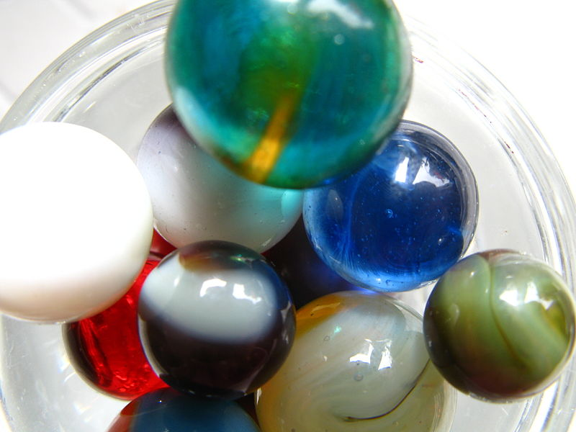
Matemática, 2º ano, Probabilidade de não ocorrer um evento
APLICAÇÃO 1
Uma urna contém 12 bolas verdes, 10 azuis e 8 pretas. Qual a probabilidade de se extrair uma bola azul ou preta?
Disponível em http://commons.wikimedia.org/wiki/File:Marbles_in_glass.jpg, acesso em 17/07/2015
Resposta:
3/5 ou 60%

Slide 25
Matemática, 2º ano, Probabilidade de não ocorrer um evento
APLICAÇÃO 2
(SOUZA, 2010 - Adaptada) Ao realizar uma prova objetiva em que cada questão possuía 5 alternativas de respostas, sendo apenas uma correta, um aluno decidiu assinalar aleatoriamente a resposta da última questão por falta de tempo. Qual é a probabilidade de esse aluno
a) acertar a questão?
b) errar a questão?
Resposta
1/5 ou 20%
4/5 ou 80%

Slide 26
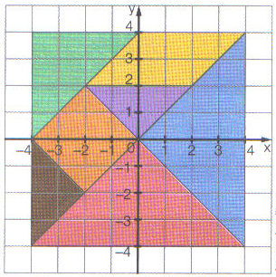
Matemática, 2º ano, Probabilidade de não ocorrer um evento
APLICAÇÃO 3a
Qual é a probabilidade de, ao marcarmos aleatoriamente um ponto pertencente ao Tangram, esse ponto:
pertencer à região alaranjada?
pertencer à região roxa?
não pertencer à região roxa?
Respostas
1/8 ou 12,5%
1/16 ou 6,25%
15/16 ou 93,75%

Slide 27
Matemática, 2º ano, Probabilidade de não ocorrer um evento
APLICAÇÃO 3b
b) Se marcarmos um ponto pertencente ao Tangram com abscissa –3, qual é a probabilidade de esse ponto pertencer à região vermelha? E à região verde?
Respostas
1/8 ou 12,5%;
3/8 ou 37,5%

Slide 28
Matemática, 2º ano, Probabilidade de não ocorrer um evento
APLICAÇÃO 3c
c) Ao marcarmos um ponto pertencente ao Tangram com ordenada positiva, qual é a probabilidade de esse ponto não pertencer à região amarela?
Respostas
3/4 ou 75%

Slide 29
Matemática, 2º ano, Probabilidade de não ocorrer um evento
APLICAÇÃO 4
SAPO
POSA
APOS
...
(SMOLE, DINIZ, 2007) Foram formados todos os anagramas da palavra SAPO. Sorteando-se um desses anagramas, calcule a probabilidade de ele ser diferente de SOPA.
Resposta
23/24

Slide 30
Matemática, 2º ano, Probabilidade de não ocorrer um evento
OUTRA FORMA DE REPRESENTAR
A PROBABILIDADE DE NÃO OCORRER UM EVENTO
Seja A um evento de espaço amostral S. O conjunto complementar de A em relação a S é o conjunto dos elementos de S que não pertencem a A. É indicado por ou ainda:

Slide 31
Matemática, 2º ano, Probabilidade de não ocorrer um evento
REPRESENTANDO COM DIAGRAMAS
Também, podemos representar a probabilidade de não ocorrer um evento pelo seguinte diagrama:
S
Seja A um evento de espaço amostral S. O conjunto complementar de A em relação a S é o conjunto dos elementos de S que não pertencem a A. É indicado por ou ainda:
A

Slide 32
Matemática, 2º ano, Probabilidade de não ocorrer um evento
APLICAÇÃO 5
(SMOLE, DINIZ, 2007) No lançamento simultâneo de dois dados, calcule a probabilidade de aparecerem faces diferentes.
Disponível em http://www.varbak.com/foto-de/desenhando-dados, acesso em 17/07/2015
Resposta
5/6

Slide 33
Matemática, 2º ano, Probabilidade de não ocorrer um evento
APLICAÇÃO 6
(UPE, 2011) Um dado jogo consiste no lançamento de dois dados não viciados de seis faces cada, numeradas de um a seis. Sempre que o primeiro dado lançado tiver um valor (face para cima) estritamente maior que o valor do segundo dado, o jogador A vence. Se o valor do primeiro dado for estritamente menor que o do segundo dado, vence o jogador B. Em caso de valores iguais, o lançamento é considerado inválido, e os dados são lançados novamente. Nestas condições, em seis partidas válidas, a probabilidade de que o jogador A vença, pelo menos, uma das partidas é igual a
a) 1/36 b) 35/36 c) 1/64 d) 63/64 e) 1/6
Resposta: d

Slide 34
Matemática, 2º ano, Probabilidade de não ocorrer um evento
APLICAÇÃO 7
(UFPE, 2002) Em um grupo de quatro deputados do PP1 e quatro do PP2, é conhecido que cada um dos deputados do PP1 possui um único inimigo político dentre os deputados do PP2. Se escolhermos neste grupo, aleatoriamente, um deputado do PP1 e outro do PP2 para compor uma comissão, qual a probabilidade de não obtermos inimigos políticos?
a) 3/4
b) 2/3
c) 1/2
d) 1/3
e) 1/4
Resposta: a

Slide 35
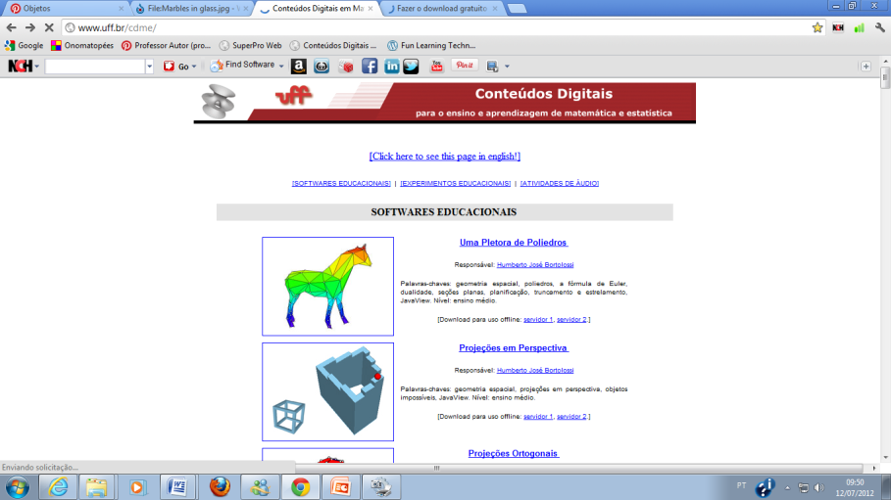
Matemática, 2º ano, Probabilidade de não ocorrer um evento
SUGESTÃO DE AULA
Sugerimos o Plano de Aula, com recursos tecnológicos e dinâmicos desenvolvido pela Universidade Federal Fluminense e disponível gratuitamente em:
Clique aqui
http://www.uff.br/cdme/prob-doisdados/prob-doisdados-html/prob-doisdados.html,
acesso em 17/07/2015

Slide 36
Matemática, 2º ano, Probabilidade de não ocorrer um evento
REFERÊNCIAS
PERNAMBUCO. Parâmetros na Sala de Aula. Matemática. Ensino Fundamental e Médio. Recife: SE, 2013.
PERNAMBUCO. Base Curricular Comum para as redes públicas de ensino: matemática. Recife: SE, 2008.
PERNAMBUCO. Orientações teórico-metodológicas. Matemática. Ensino Médio. Recife: SE, 2008.
SMOLE, Kátia Stocco; DINIZ, Maria Ignez. Matemática Ensino Médio. Volume 2. São Paulo: Saraiva, 2007.
SOUZA, Joamir. Novo Olhar Matemática. Volume 2. São Paulo: FTD, 2010.

Slide 37
Matemática, 2º ano, Probabilidade de não ocorrer um evento
INDICAÇÕES DE SITES
Banco de Aulas da Secretaria de Educação de PE - http://www1.educacao.pe.gov.br/cpar
Domínio Público - http://www.dominiopublico.gov.br
Portal da Matemática | OBMEP - http://matematica.obmep.org.br
Revista EM TEIA|UFPE – http://www.gente.eti.br/edumatec/index.php?option=com_content&view=article&id=9&Itemid=12
TV Escola - http://tvescola.mec.gov.br/
SBEM - http://www.sbem.com.br/index.php
Escola do Futuro – http://futuro.usp.br
Matemática UOL - http://educacao.uol.com.br/matematica
Coleção Explorando o Ensino da Matemática (Portal do professor) - http://portal.mec.gov.br
Companhia dos Números - http://www.ciadosnumeros.com.br/
Site do ENEM - http://www.enem.inep.gov.br
LEM-Laboratório do Ensino da Matemática - http://www.ime.unicamp.br/lem/
Só Matemática - http://www.somatematica.com.br/
Revista Brasileira de História da Matemática - http://www.sbhmat.com.br/

